Slide 1
분수의 덧셈과 뺄셈
14~15쪽
10~11쪽
분수의 뺄셈을
해 볼까요?(1)
차시 시작
도입
1
2
3
4
5
6
1
/
11

Slide 2
14~15쪽
10~11쪽
천연 식물 영양제 $\frac{4}{ 5 }$ L 중에서 $\frac{2}{ 5 }$ L를 텃밭에 주었어요.
남은 천연 식물 영양제의 양을 구하는 식을 써 보면 $\frac{4}{ 5 }−\frac{ }{5}$입니다.
2
차시 시작
도입
1
2
3
4
5
6
2
/
11

Slide 3
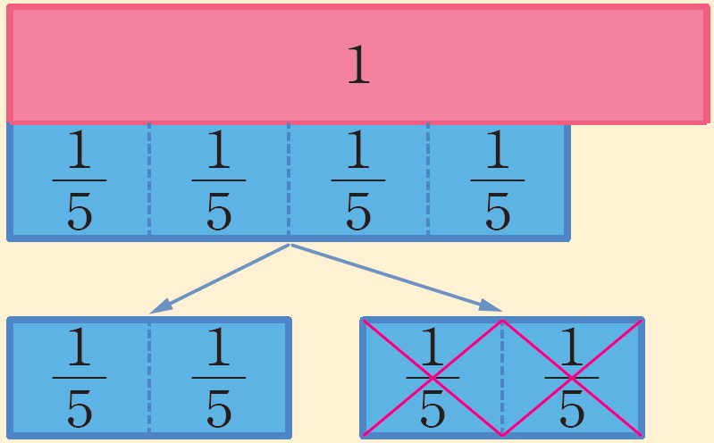
14~15쪽
10~11쪽
천연 식물 영양제 $\frac{4}{ 5 }$ L 중에서 $\frac{2}{ 5 }$ L를 텃밭에 주었어요.
$$\frac{4}{ 5 }−\frac{2}{ 5 }=\frac{ − }{5}=\frac{ }{5}$$
4
2
2
차시 시작
도입
1
2
3
4
5
6
3
/
11

Slide 4
14~15쪽
10~11쪽
천연 식물 영양제 $\frac{4}{ 5 }$ L 중에서 $\frac{2}{ 5 }$ L를 텃밭에 주었어요.
2
남은 천연 식물 영양제는 $\frac{ }{5}$ L입니다.
차시 시작
도입
1
2
3
4
5
6
4
/
11

Slide 5
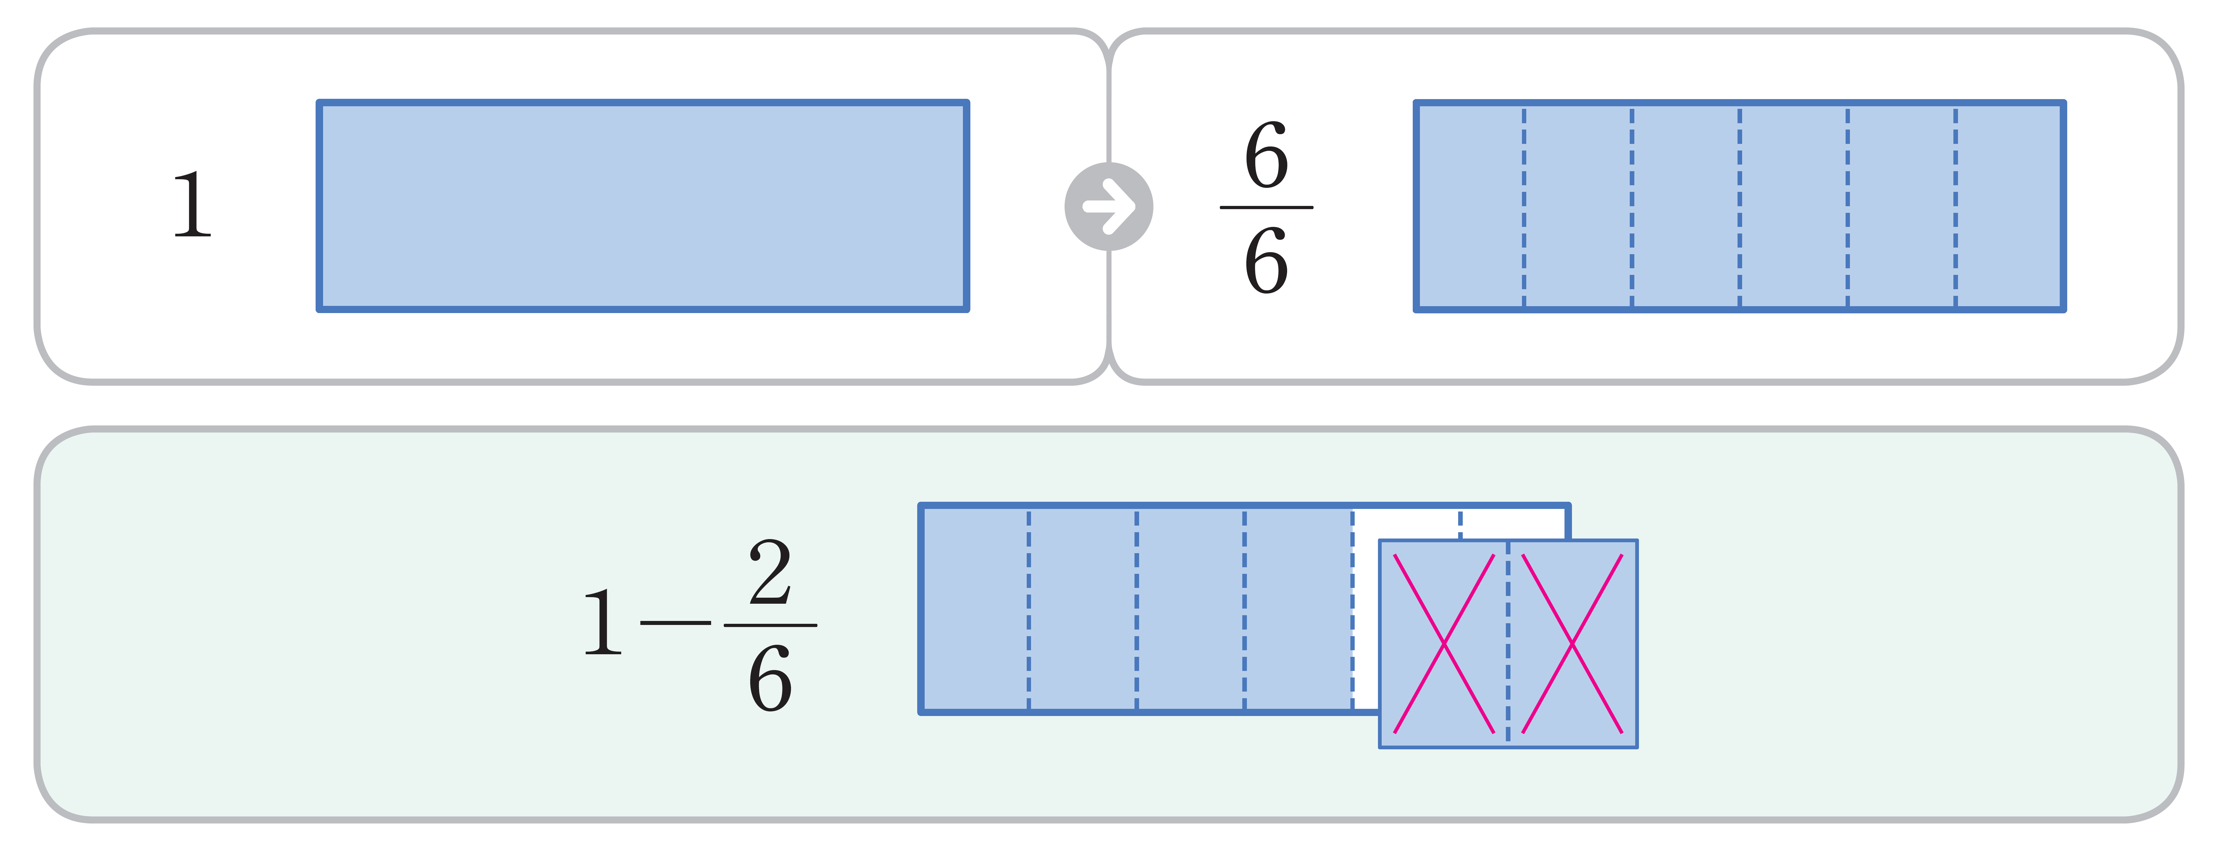
14~15쪽
10~11쪽
1
그림을 보고 $1−\frac{2}{ 6 }$가 얼마인지 구하려고 합니다. 안에 알맞은 수를 써넣으세요.
$$1−\frac{2}{ 6 }=\frac{ }{6}−\frac{2}{ 6 }=\frac{ − 2 }{6}=\frac{ }{6}$$
6
6
4
차시 시작
도입
1
2
3
4
5
6
5
/
11

Slide 7
14~15쪽
10~11쪽
2
계산해 보세요.
$$\frac{6}{ 8 }−\frac{3}{ 8 }=$$
$$\frac{7}{ 11 }−\frac{2}{ 11 }=$$
$$\frac{3}{ 8 }$$
$$\frac{5}{ 11 }$$
(1)
(2)
$$1−\frac{3}{ 4 }=$$
$$\frac{1}{ 4 }$$
(3)
차시 시작
도입
1
2
3
4
5
6
6
/
11

Slide 8
14~15쪽
10~11쪽
3
빈칸에 알맞은 분수를 써넣으세요.
$$−\frac{3}{ 11 }$$
$$−\frac{5}{ 11 }$$
$$\frac{8}{ 11 }$$
$$1$$
$$\frac{3}{ 11 }$$
차시 시작
도입
1
2
3
4
5
6
7
/
11

Slide 9
14~15쪽
10~11쪽
4
계산 결과가 작은 것부터 차례대로 기호를 써 보세요.
$$\frac{3}{ 4 }−\frac{2}{ 4 }$$
$$\frac{5}{ 6 }−\frac{4}{ 6 }$$
$$1−\frac{7}{ 8 }$$
$$\frac{6}{ 7 }−\frac{5}{ 7 }$$
㉠
㉡
㉢
㉣
( )
㉢, ㉣, ㉡, ㉠
차시 시작
도입
1
2
3
4
5
6
8
/
11

Slide 10
14~15쪽
10~11쪽
밀가루 $\frac{11}{ 13 }$ kg 중에서 쿠키를 만드는 데 $\frac{5}{ 13 }$ kg을 사용하고, 남은 밀가루는 모두 빵을 만드는 데 사용했습니다. 쿠키와 빵 중에서 어느 것을 만드는 데 밀가루를 몇 kg 더 많이 사용했는지 구해 보세요.
5
$$\frac{1}{ 13 }$$
( ) , ( ) kg
빵
차시 시작
도입
1
2
3
4
5
6
9
/
11

Slide 11
14~15쪽
10~11쪽
서준이의 풀이와 설명을 보고 잘못된 부분을 찾아 설명하고, 바르게 계산해 보세요.
$$1−\frac{5}{ 7 }=\frac{ 5−1}{7}=\frac{ 4 }{7}$$
| 서준이의 풀이 |
$1−\frac{5}{ 7 }$는 1에서는 5를 뺄 수 없습니다. 5에서 1을 빼면 계산 결과는 $\frac{4}{ 7 }$입니다.
| 서준이의 설명 |
차시 시작
도입
1
2
3
4
5
6
10
/
11

Slide 12
14~15쪽
10~11쪽
$1=\frac{7}{ 7 }$이므로 $\frac{ 7 }{7}−\frac{5}{ 7 }$를 계산해야 합니다.
예
설명
$$1−\frac{5}{ 7 }=\frac{7}{ 7 }−\frac{ 5 }{7}=\frac{ 7−5 }{7}=\frac{2}{ 7 }$$
바르게 계산하기
예
차시 시작
도입
1
2
3
4
5
6
11
/
11

